Slide 1
«Применение современных здоровьесберегающих
технологий в сооответствии с ФГОС ДО во 2й младшей группе «Берёзка»»
Презентацию подготовила воспитатель:
Миспахова Людмила Камиловна

Slide 2
Прежде чем сделать ребенка умным, сделай его здоровым и крепким
Жан-Жак Руссо

Slide 3
Здоровье - это состояние полного физического, психического
и социального благополучия, а не просто отсутствие болезней или
физических дефектов.
(Всемирная организация здравоохранения)

Slide 4
Здоровьесберегающая технология - это система мер, включающая взаимосвязь и взаимодействие всех факторов образовательной среды, направленных на сохранение здоровья ребенка на всех этапах его обучения и развития.

Slide 5
Задачи здоровьесбережения
сохранение здоровья детей и повышение двигательной активности и умственной работоспособности
создание адекватных условий для развития, обучения, оздоровления детей
создание положительного эмоционального настроя и снятие психоэмоционального напряжения

Slide 6
Здоровьесберегающие образовательные технологии делятся на три группы:
1. Технологии сохранения и стимулирования здоровья
2. Технологии обучения здоровому образу жизни
3. Коррекционные технологии.

Slide 7
Технологии сохранения и стимулирования
Динамические паузы
Подвижные и спортивные игры
Релаксация
Гимнастика пальчиковая
Гимнастика для глаз
Гимнастика дыхательная
Динамическая гимнастика

Slide 8
Технологии обучения здоровому образу жизни
Физкультурные занятия
Точечный массаж
Занятия в бассейне
Проблемно – игровые и коммуникативные игры

Slide 9
Коррекционные технологии
Сказкотерапия
Песочная терапия
Арт –терапия
Су-Джок терапия
Музыкортерапия

Slide 10
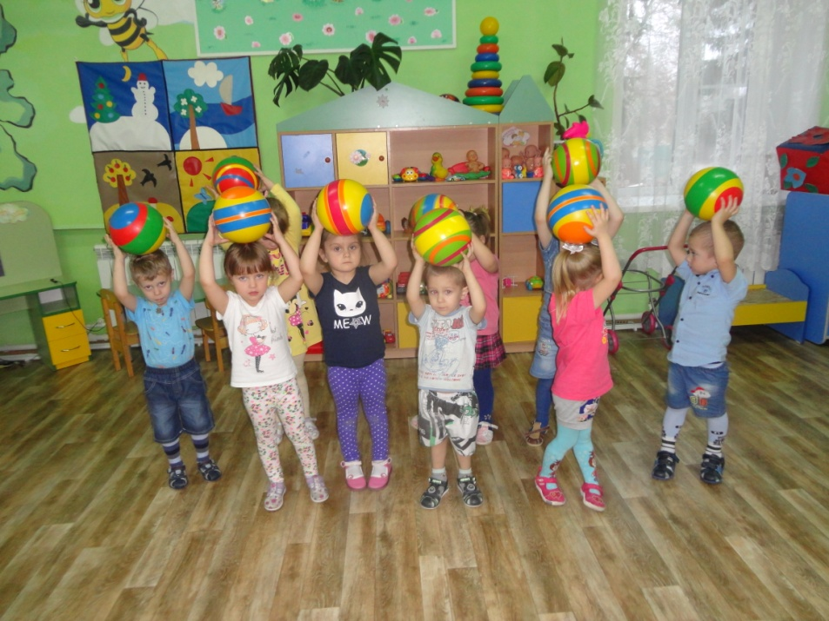
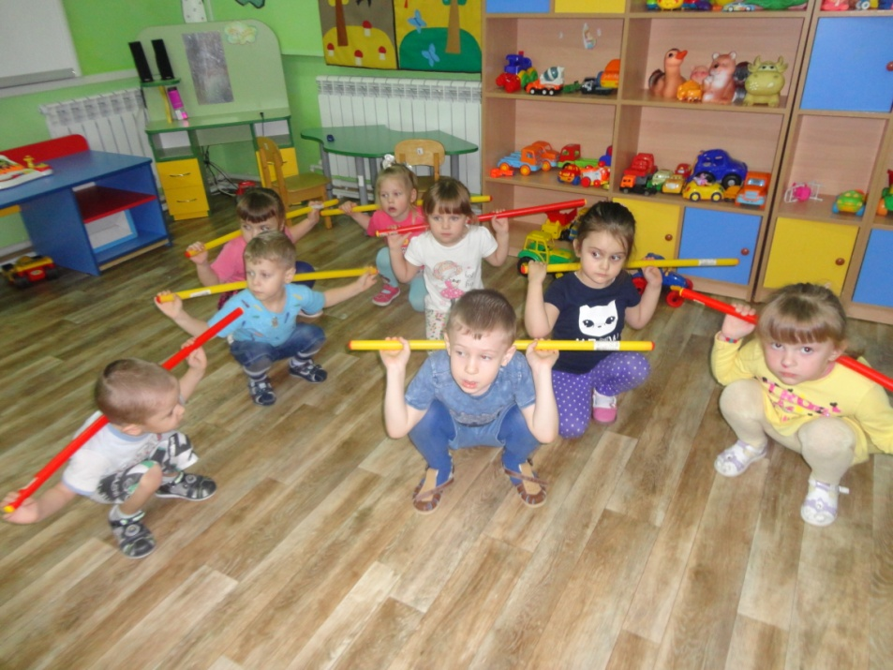
Утренняя гимнастика
Постепенно вовлекает весь организм ребенка в деятельное состояние
Укрепляет дыхание
Усиливает кровообращение
Содействует обмену веществ
Помогает развитию правильной осанки

Slide 11
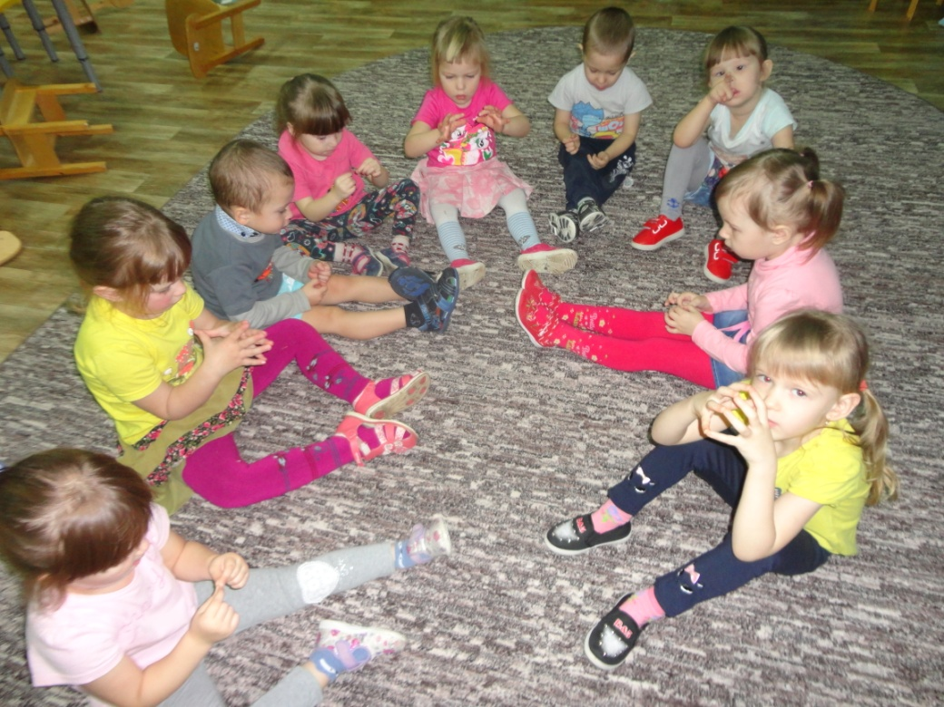
Гимнастика пальчиковая
Способствует овладению навыкам мелкой моторики
Помогает развивать речь
Повышает работоспособность коры головного мозга
Развивает психические способности: мышление, память, воображение
Снимает тревожность

Slide 12
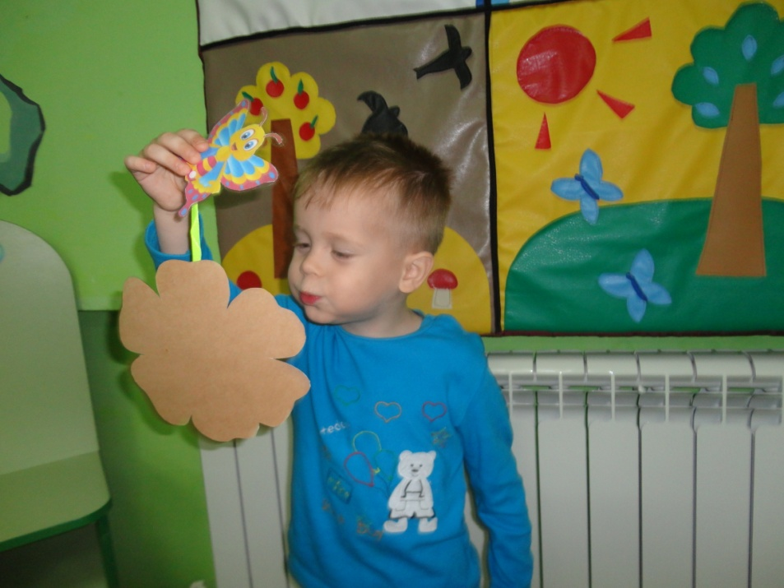
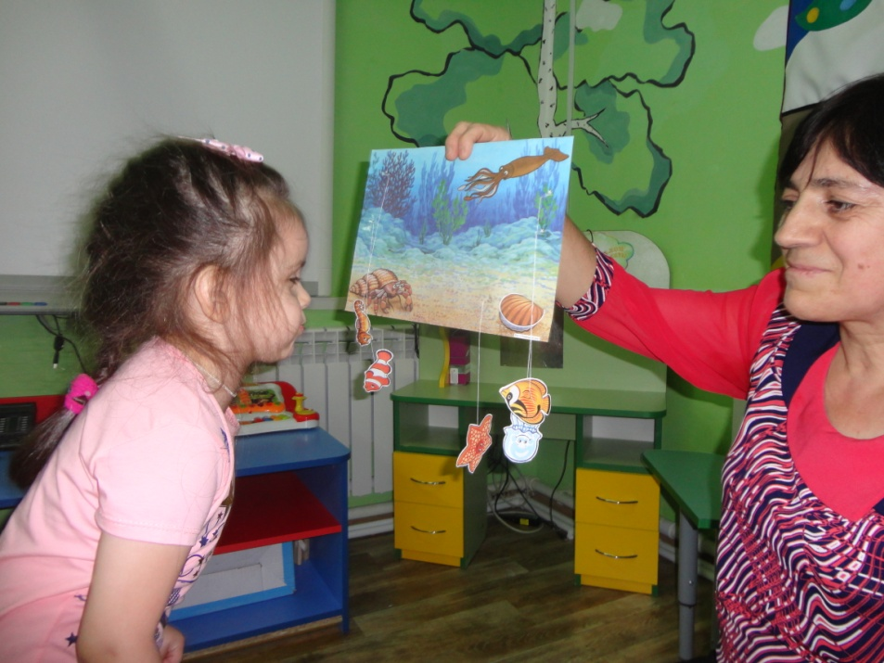
Дыхательная гимнастика
Положительно влияет на обменные процессы, играющие важную роль в кровоснабжении, в том числе и легочной ткани
Улучшает дренажную функцию бронхов; - восстанавливает нарушенное носовое дыхание
Способствует восстановлению нормального крово - и лимфоснабжения
Повышает общую сопротивляемость организма

Slide 13
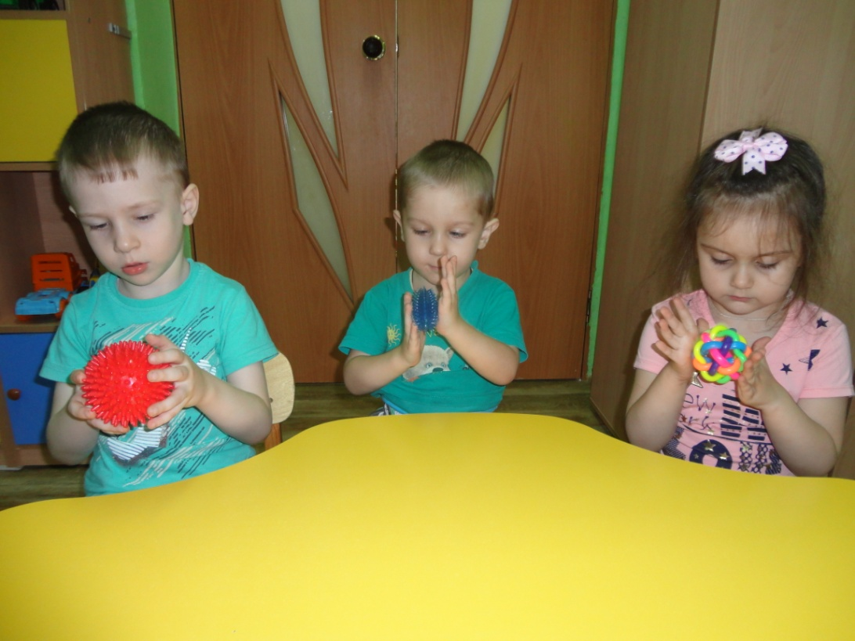
Су-Джок терапия
Воздействует на биологически активные точки организма
Стимулирует речевые зоны коры головного мозга
Способствует лечению внутренних органов, нормализует работу организма в целом
Развивает мелкую моторику рук
Развивает память, внимание, связную речь

Slide 14
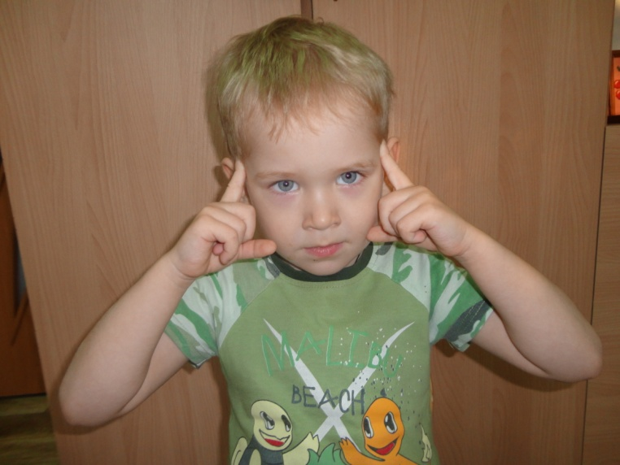
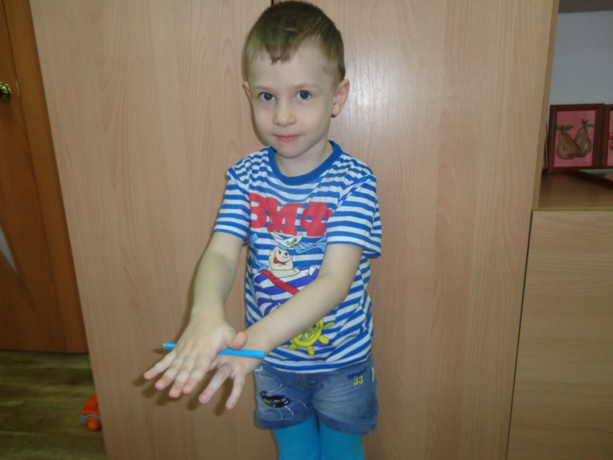
Точечный массаж и самомассаж
Учит детей сознательно заботиться о своём здоровье
Является профилактикой простудных заболеваний
Повышает жизненный тонуса у детей
Прививает им чувство ответственности за своё здоровье, уверенность в том, что они сами могут помочь себе улучшить своё самочувствие.

Slide 15
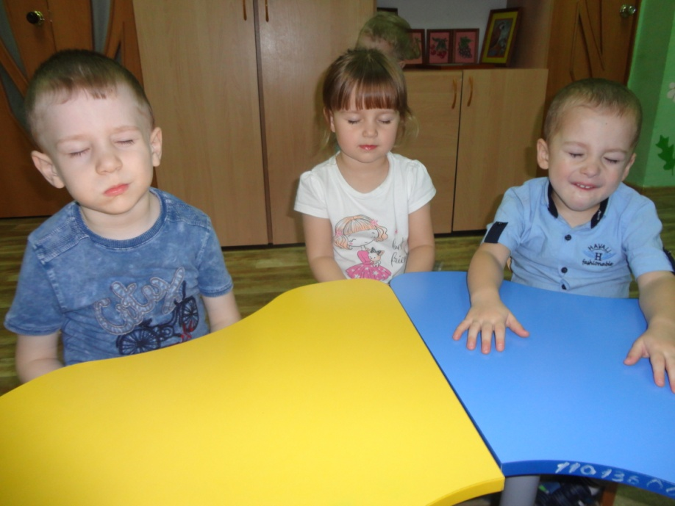
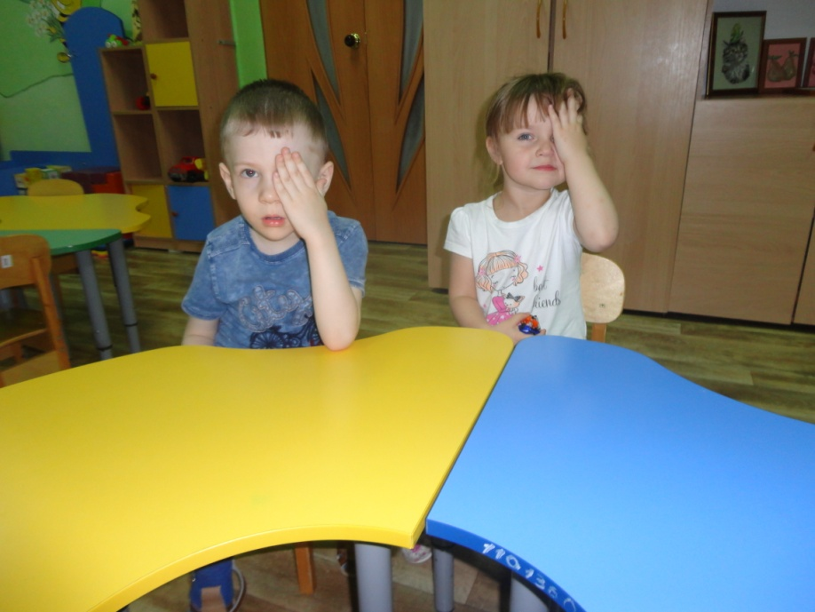
Гимнастика для глаз
Улучшает циркуляцию крови и внутриглазной жидкости глаз
Укрепляет мышцы глаз
Улучшает аккомодацию (это способность глаза человека к хорошему качеству зрения на разных расстояниях)

Slide 16
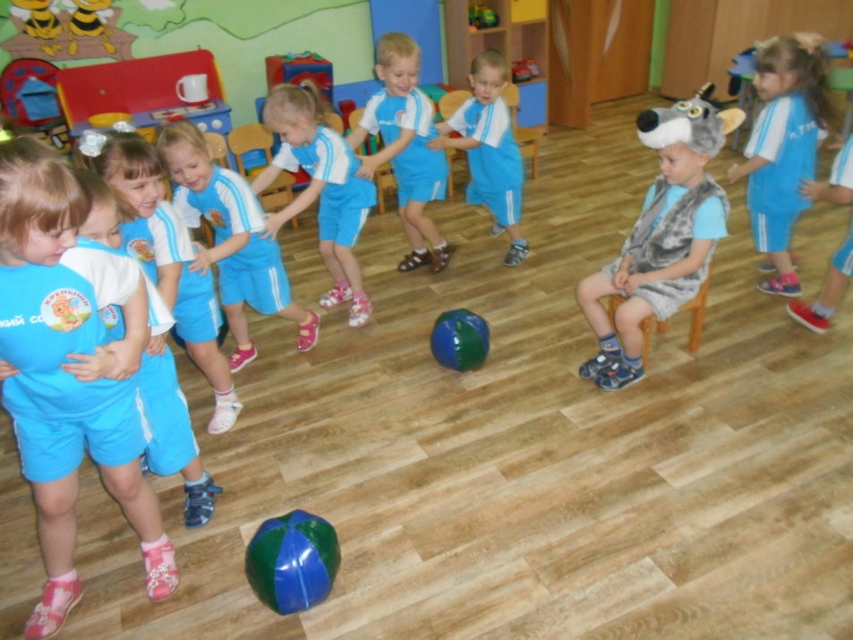
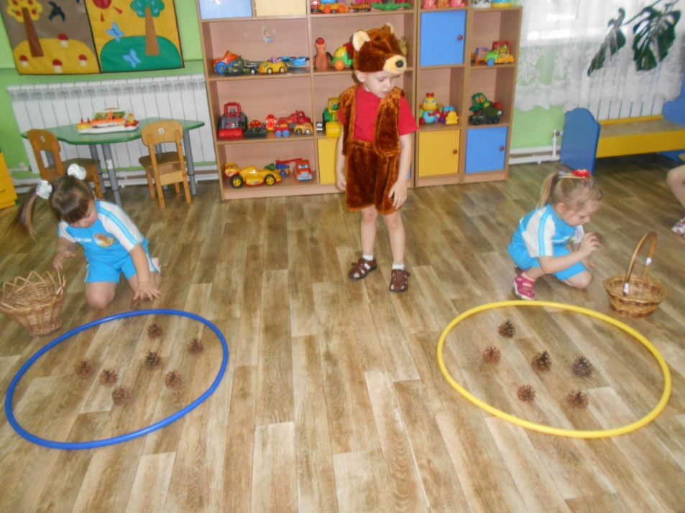
Подвижные и спортивные игры
Развивают ловкость, быстроту, координацию движений и благоприятно влияют на эмоциональное состояние детей

Slide 17
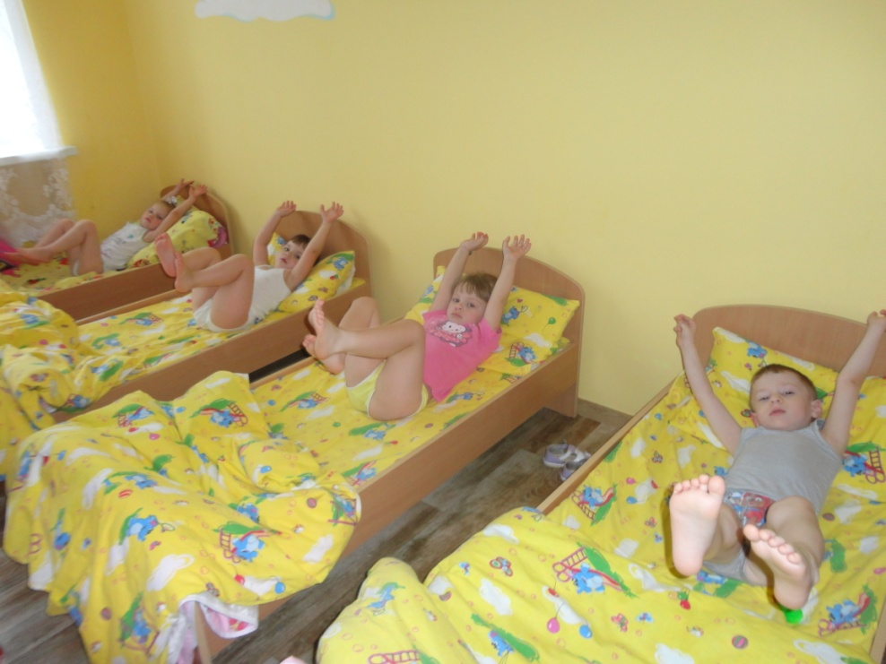
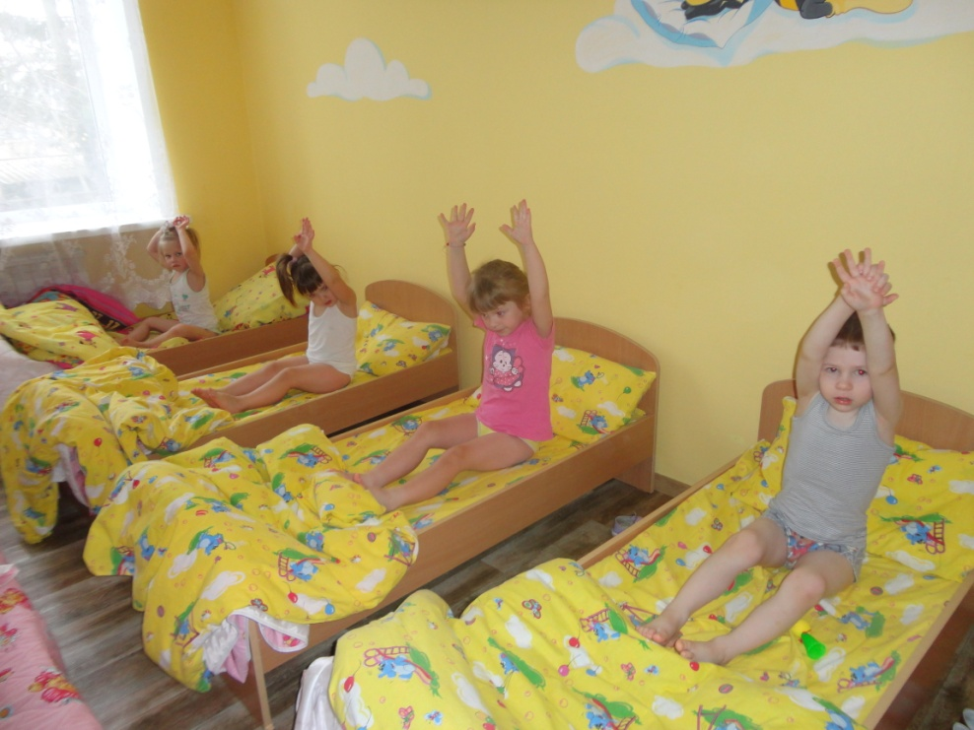
Гимнастика после сна
Помогает улучшить настроение детей, поднять мышечный тонус, способствует профилактике плоскостопия

Slide 18
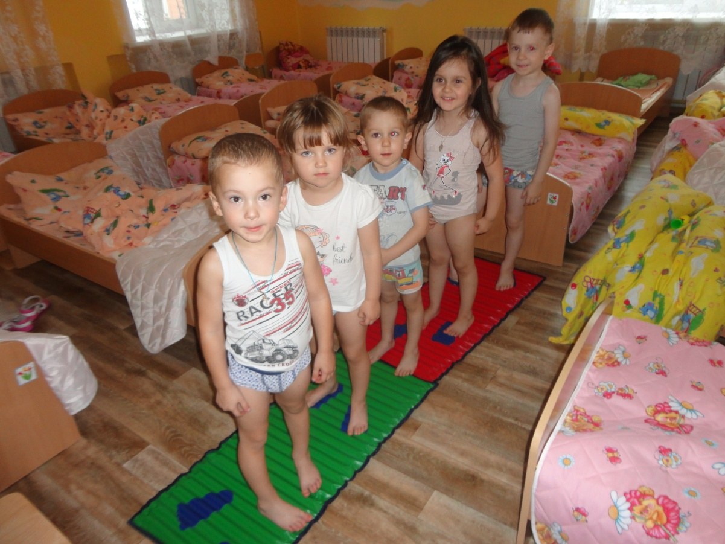
Закаливающие процедуры
Способствуют укреплению здоровья и снижению заболеваемости.

Slide 19
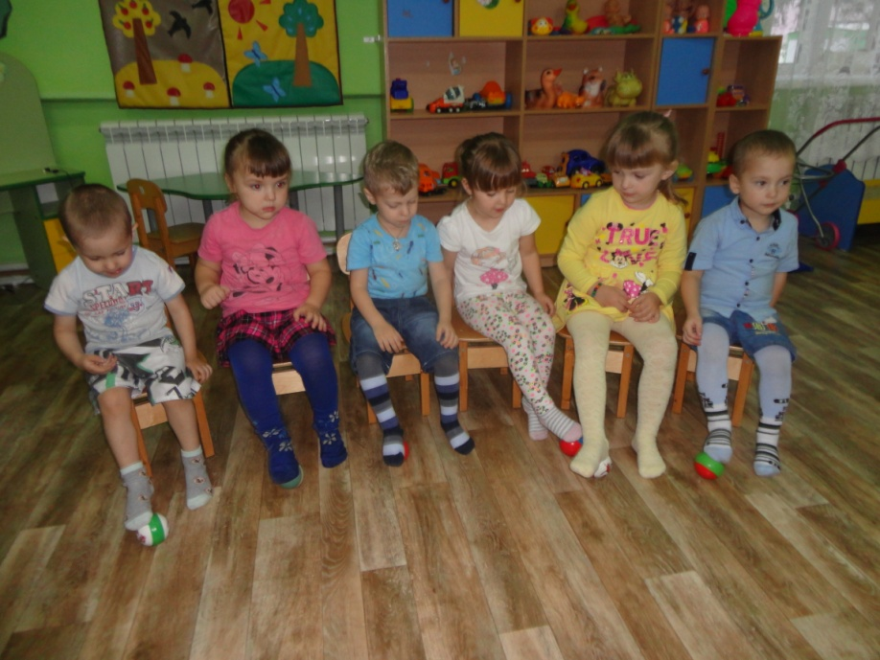
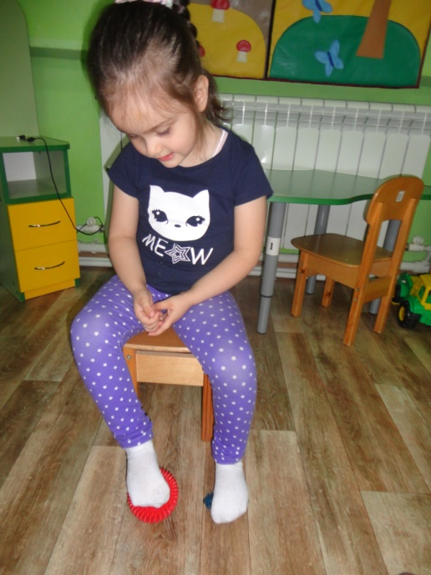
Массаж ног
Чтобы предупредить плоскостопие, предлагаются упражнения для укрепления свода стопы

Slide 20
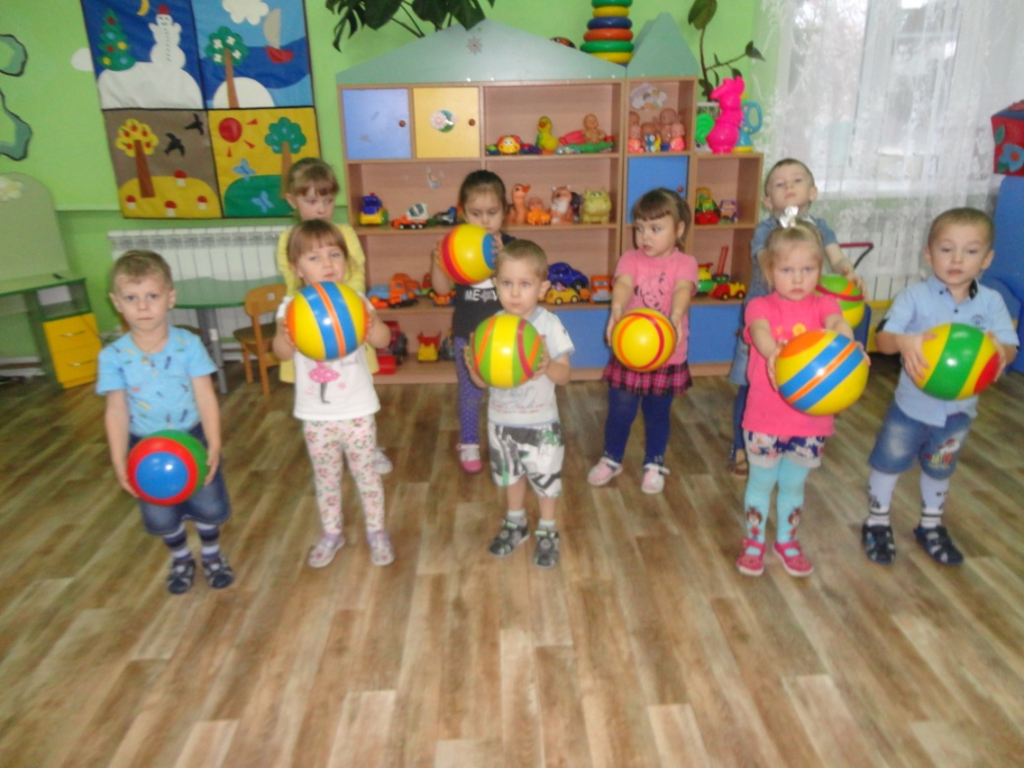
Физминутки
Снимают напряжение
Восстанавливают умственную работоспособнось
Помогают расслабиться
Снимают мышечную утомляемость
Успокаивают нервную систему

Slide 21
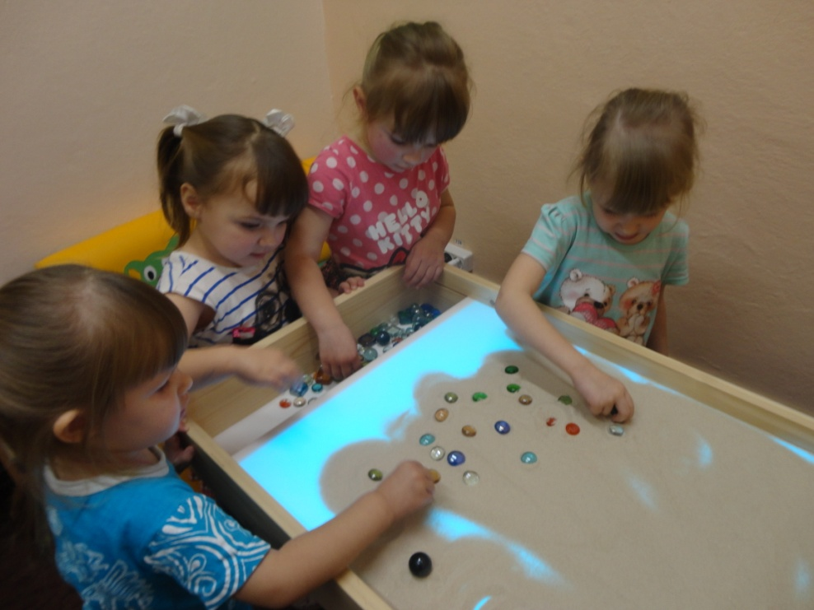
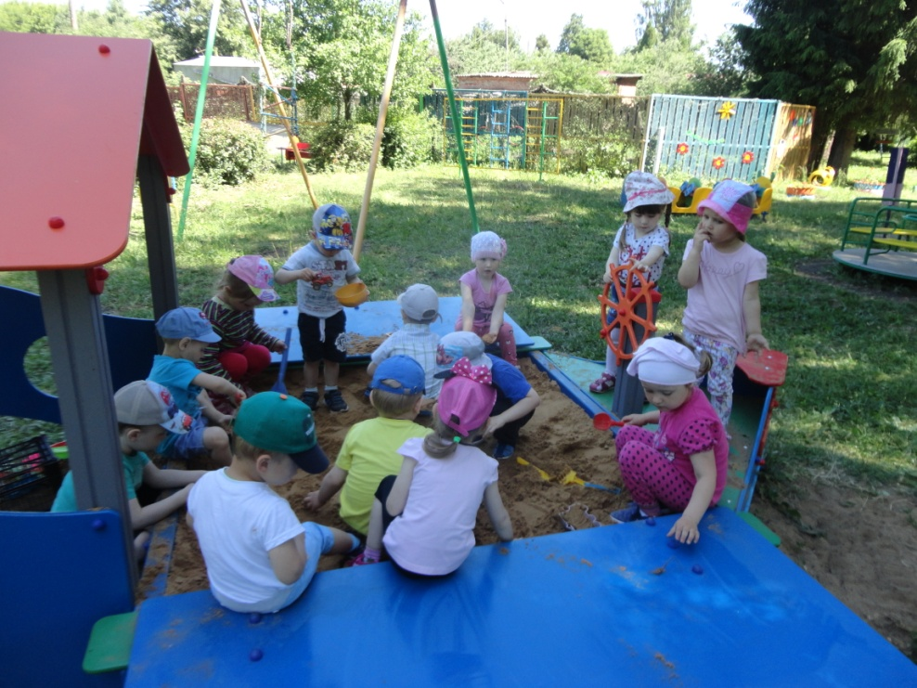
Песочная терапия
Развивает фантазию ребенка
Нормализует психо-эмоциональное состояние
Активизирует адаптационные функции

Slide 22
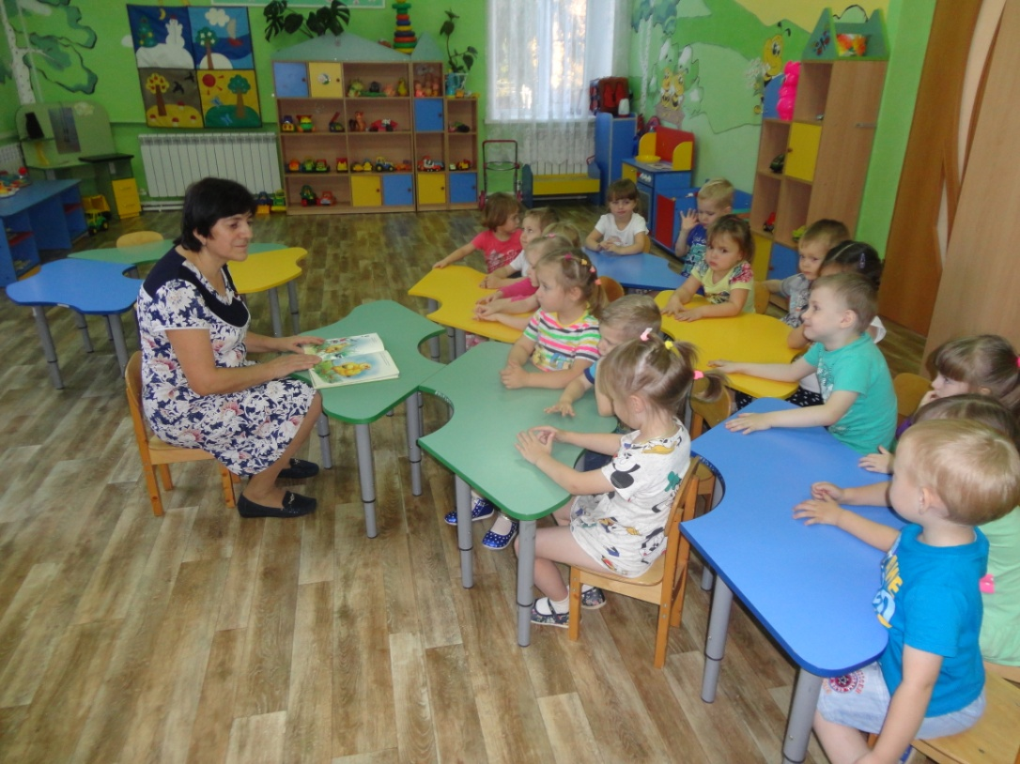
Сказкотерапия
Развивает слуховое внимание и зрительную память, аналитические способности
Снимает эмоциональное и физическое напряжение
Развивает умение быстро переключаться с активной деятельности на пассивную
Способствует преодолению страхов, обретению уверенности в себе

Slide 23
Применение в работе ДОУ здоровьесберегающих технологий, повышает результативность воспитательно-образовательного процесса, формирует у педагогов и родителей ценностные ориентации, направленные на сохранение и укрепление здоровья воспитанников.

Slide 24
Здоровье ребенка превыше всего, Богатство земли не заменит его. Здоровье не купишь, никто не продаст. Его берегите, как сердце, как глаз!!!

